Slide 2
САБИРАЊЕ И ОДУЗИМАЊЕ УГЛОВА (рачунски)

Slide 3
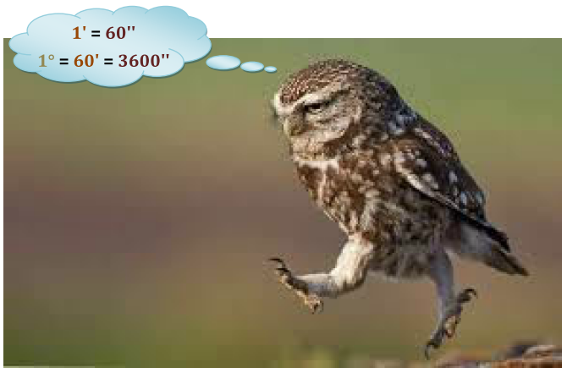
МЈЕРЕЊЕ УГЛОВА

Slide 4
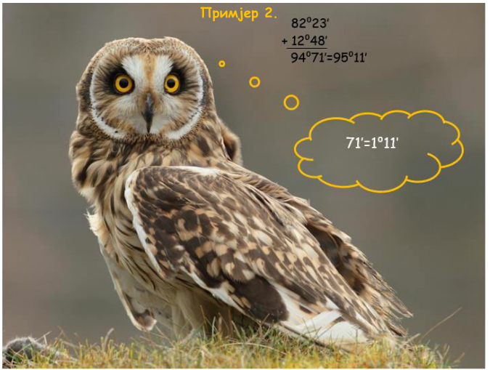
САБИРАЊЕ УГЛОВА

Slide 5
САБИРАЊЕ УГЛОВА

Slide 6
ОДУЗИМАЊЕ УГЛОВА

Slide 8
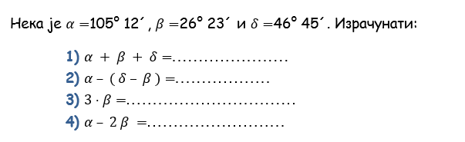
ЗАДАТАК ЗА САМОСТАЛАН РАД

